Slide 1
Mobilní telefony v Linuxu
  Gammu a Wammu
  Michal Čihař
  <michal@cihar.com>

Slide 2
Co uslyšíte?
komunikace s telefonem obecně
  Jak se s telefonem domluvit?
programy pro Linux
  Jaké jsou možnosti?
Gammu a Wammu
  Co nám umožní?

Slide 3
Připojení – 1.
kabel
  sériový
    dnes již v podstatě nepoužívaný
    bezproblémový
  USB
    často jediná možnost u nových telefonů
    někdy problematické ovladače
Notes:
Sériový kabel
- Většinou bez problémů, nepotřebuje ovladače
- Jen u starších telefonů
USB kabel
- Problém s ovladači, několik chipsetů, které jsou různě podporované
- U nových telefonů
Infraport
- Snadné nastavení
- IrDA adaptéry jsou podporované
- Telefon musí mít přímou viditelnost
Bluetooth
- Je potřeba trochu nastavení (distribuce obvykle usnadní)
- Dobrá podpora Linuxu (mnohdy lepší než ve Windows)
- Není potřeba viditelnost

Slide 4
Připojení – 2.
Zkuste to bez drátů, Marconni!
IrDA
  krátký dosah, přímá viditelnost
  připojení pod kontrolou
Bluetooth
  delší dosah, není nutná viditelnost
  bezpečnostní rizika

Slide 5
Komunikace
několik běžně využívaných protokolů
  AT, OBEX, DCT3, DCT4, SyncML, ...
různé účely
různě dokumentované

Slide 6
AT příkazy
„standard“ ETSI
AT[příkaz], např: ATI, AT+CSQ
minimální sada příkazů standardizovaná
různá podpora u výrobců
  Nokia implementuje naprosté minimum
  nestandardní rozšíření ostatních
Notes:
AT příkazy
- stadardizované ETSI, lze stáhnout specifikace (lehce chaotické)
- syntaxe AT[příkaz]
- ATI - informace o telefonu
- AT+CSQ - síla signálu
- mnohý výrobce má svoje rozšíření
- Siemens, Sony-Ericsonn, Sagem, Alcatel, Motorola
- Nokia implementuje naprosté minimum

Slide 7
AT příkazy – rozšíření
mnohý výrobce má svoje rozšíření
  Sony-Ericsson
    dostupná kompletní dokumentace
    free software i pro Windows - FMA
  Siemens
    dříve dostupná dokumentace
  Motorola
    některé funkce dokumentované
  Sagem, Alcatel, Sharp
    žádná dokumentace

Slide 8
OBEX
object exchange
standard, vznikl pro IrDA
dnes i na Bluetooth
starší telefony implementují chybně

Slide 9
OBEX – přístupná data
přístup k multimédiím
přístup k datům
virtuální filesystém
  přístup ke kontaktům a kalendáři
  /telecom/*

Slide 10
Proprietární – Nokia
nedokumentované
dvě generace – DCT 3 a DCT 4
obojí má open source implementace
  původ v projektu Gnokii
  reverse engeneering

Slide 11
Proprietární – Symbian
nativní protokol není implementován
používá se Gnapplet
  aplikace běžící na telefonu
  využívá otevřeného API
možnost i dalších protokolů
  SyncML
  OBEX

Slide 12
SyncML
veřejný standard pro synchronizaci
definován Open Mobile Aliance (OMA)
velmi dobrá podpora
jen novější a „chytřejší“ telefony
několik verzí protokolu
různé možnosti „zabalení“ protokolu

Slide 13
Linux a mobily – Co chceme?
synchronizaci
  Stejná data v telefonu jako v PC
úpravu dat
  Snadnější práce na PC
přístup k multimédiím
  Sdílení po internetu

Slide 14
Synchronizace
OpenSync
  SyncML, OBEX, ...
  KDE (KitchenSync)
  GNOME (Evolution)
  Sunbird
  Google Calendar

Slide 15
Přístup k multimédiím
rozhraní k OBEXu
  integrováno v desktopu
  OpenObex
přímý přístup
  BitPim
  gMobileMedia
USB storage
  jen další disk

Slide 16
Úprava dat
jednoúčelové programy
  Moto4Lin, scmxx, ...
obecné
  Gnokii, Gnocky
  Gammu, Wammu
  Kmobiletools
  BitPim

Slide 17
Gammu – přehled
vznikl jako fork Gnokii v roce 2002
obecné rozhraní pro různé telefony
multiplatormí
pro příkazovou řádku
vzniklo několik grafických rozhraní

Slide 18
Gammu – telefony
Symbian
  vznikající podpora pomocí Gnappletu
  zatím není podporována nejnovější verze
    Symbian 9.1 UIQ 3.0
Nokia
  nativní podpora
  problémy s některými kabely

Slide 19
Gammu – telefony
AT příkazy
  základní sada
  rozšíření několika výrobců
    Alcatel
    Samsung
    Siemens
    Sony-Ericsson
pořád je co vylepšovat

Slide 20
Gammu – funkce
vše co dnešní telefony podporují
  SMS, EMS, MMS
  kontakty, vCard
  kalendář, vCal
  filesystém, Java
  loga, melodie
  nastavení, WAP, rádio

Slide 21
Gammu – záloha telefonu
zálohování
  gammu --backup
  vlastní formát
    pro kompletní zálohu
  standardní formáty
    pro výměnu dat
    vCard, vCal, iCal, ...
obnovení
  gammu --restore
  gammu --addnew

Slide 22
Gammu - zprávy
asi nejpoužívanější část Gammu
podpora SMS a různých rozšíření
  EMS, Smart Messaging
podpora MMS

Slide 23
Gammu – SMSD
démon pro posílání a přijímání SMS
  zprávy o stavu serveru
  rozesílání placeného obsahu
ukládání do souborů a MySQL
různá rozhraní, např. PHP
gammu --smsd

Slide 24
Gammu – budoucnost
podpora dalších telefonů
  můžete pomoci i vy!
nové funkce
  dnes již mnoho nechybí
Gammu+
  nová architektura
  C++
  nejistá budoucnost

Slide 25
Wammu
multiplatformí rozhraní pro Gammu
  primárně pro Linux, ale dnes už i Windows
wxPython – Gtk
automatické vyhledání telefonu
podpora pro část funkcí Gammu
  SMS, kontakty, kalendář, úkoly

Slide 26
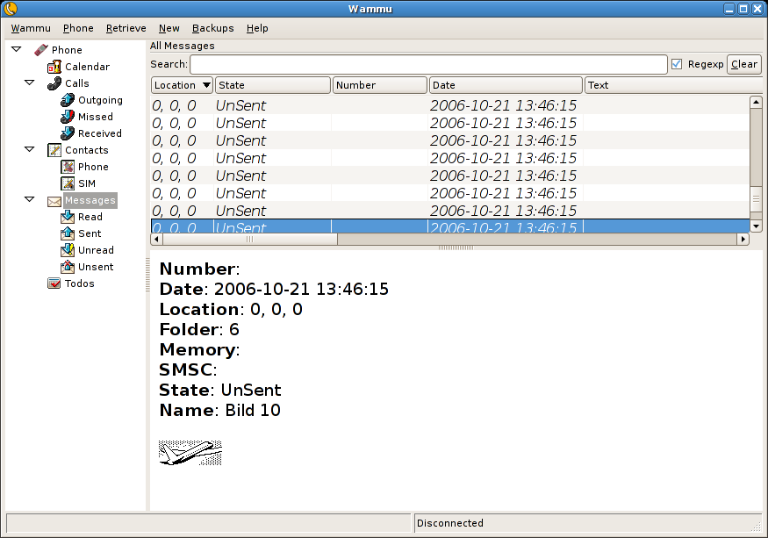
Wammu

Slide 27
Budoucnost Wammu
integrace do GNOME
podpora pro média
lepší rozhraní
optimalizace některých částí
podpora rozšíření

Slide 28
Děkuji za pozornost
  Nějaké dotazy?

Slide 29
Kontakty
  Michal Čihař
  http://cz.cihar.com/
  <michal@cihar.com>
  Další informace:
  http://cz.cihar.com/talks/2006/linuxalt

